Slide 1
机器学习简介

Slide 2
大纲
机器学习简介
机器学习类别
机器学习任务的一般流程
机器学习模型评估
机器学习平台简介

Slide 3

轰轰烈烈的人工智能新时代
人工智能：让机器像人一样思考
感知：语音、计算机视觉、…
语言：自然语言理解
记忆：知识表示
推理：自动推理
规划决策：自动规划
学习能力：机器学习
Notes:
人工智能，简而言之，就说让机器具有像人一样进行思考的能力，包括：
感知：语音、计算机视觉
语言：自然语言理解
记忆：知识表示
推理：自动推理
规划决策：自动规划
学习能力：机器学习
很多文章用很fancy的机器人来表示人工智能，不过我个人比较喜欢温暖呆萌的大白。我也想有这样一个智能的医疗助手。

Slide 4

人工智能 & 机器学习
人工智能：让机器像人一样思考
机器学习：实现人工智能的手段
深度学习：
采用多层（深度）神经网络实现机器学习
图片： https://blogs.nvidia.com.tw/2016/07/whats-difference-artificial-intelligence-machine-learning-deep-learning-ai/
Notes:
早期的人工智能系统大多采用人们预定的一些规则来实现智能，主要运用一些控制领域的知识。这种智能其实是有限的。人很重要的一种能力是学习能力，只有当机器能像人一样进行不断学习，系统才能更智能。所以我们说机器学习是实现人工智能的重要手段。
语音识别、计算机视觉、自然语言处理等，底层都需要机器学习算法来实现。2010年后，深度学习变得很流行。深度学习是机器学习的一个分支，指的是采用多层，或者是深度神经网络来实现机器学习。深度学习模型相对来说更复杂，所以它可以处理更复杂的任务，当然也需要更多训练样本，需要更多算力。随着大数据时代的到来和计算能力的发展，以及深度学习技术本身，比如训练过程中优化算法的发展，深度学习在越来越多的任务上不断刷新记录，尤其在语音识别、计算机视觉等任务。

Slide 5
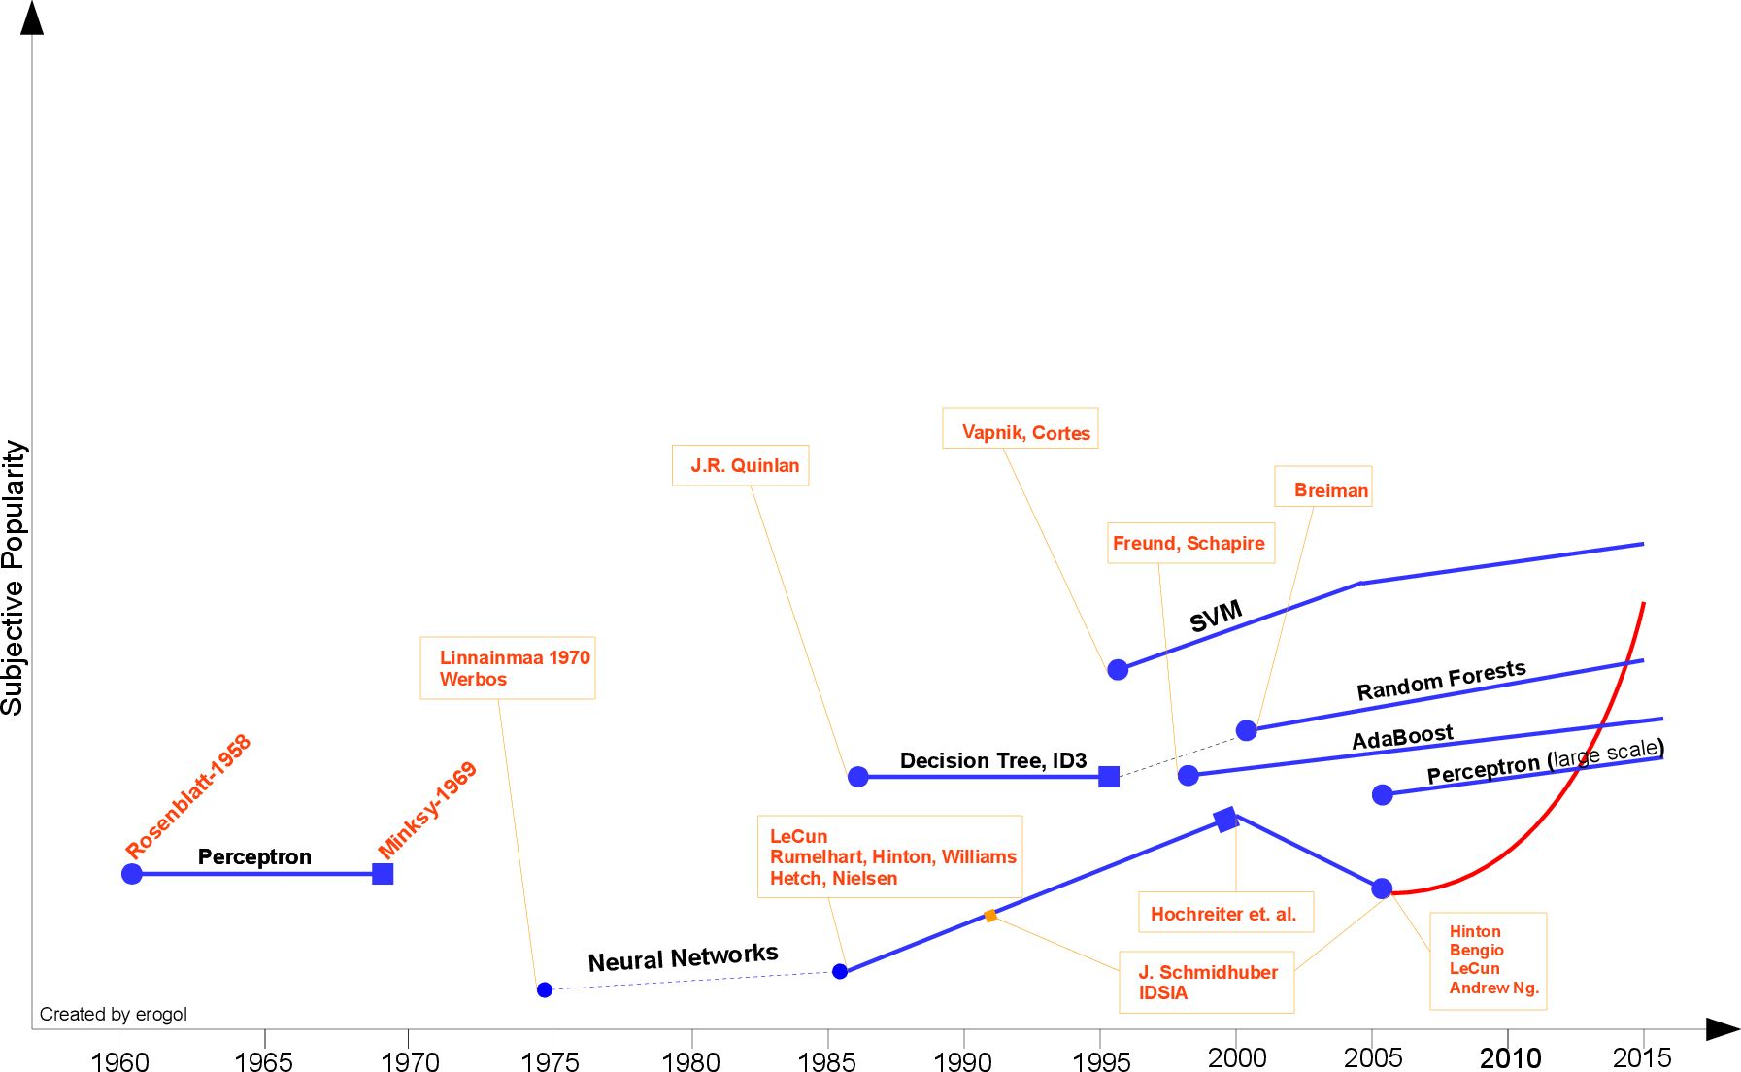
人工智能的发展离不开机器学习
第三次人工智能高潮
（1995-）
第一次人工智能高潮
（1956-1974）
第二次人工智能高潮
（1980-1987）
达特茅斯会议第一次正式提出AI概念
第一届机器学习国际研讨会
1943： McCulloch和Pitts）于1943年提出神经元模型
1949： Donald Hebb提出的Hebb学习理论
1950： 阿兰·图灵创造了图灵测试
1952： Arthur Samuel设计了一款可以学习的西洋跳棋程序，并首次提出了机器学习的概念（1956）
图片：https://erogol.com/wp-content/uploads/2014/05/test.jpg
Notes:
50 年代中叶到 60 年代中叶
所研究的是“没有知识”的学习，即“各类自组织系统和自适应系统；其主要研究方法是不断修改系统的控制参数以改进系统的执行能力，不涉及与具体任务有关的知识。指导本阶段研究的理论基础是早在 40 年代就开始研究的神经网络模型。这个阶段的研究导致了模式识别这门新科学的诞生，同时形成了机器学习的二种重要方法，即判别函数法和进化学习。塞缪尔的下棋程序就是使用判别函数法的典型例子。不过，这种脱离知识的感知型学习系统具有很大的局限性。无论是神经模型、进化学习或是判别函数法，所取得的学习结果都很有限，远不能满足人们对机器学习系统的期望。
1950-1956：两个重要的人物，诺伯特·维纳（控制论）和克劳德·艾尔伍德·香农（信息论）将事物从更高的层次进行抽象，奠定了AI坚实的理论基础；
1950：图灵，提出了图灵测试的基本测试方法；
1956：达特茅斯会议第一次正式提出AI的概念；
1956-1974：AI得到极大发展，提出了许多新的理论，包括自然语言处理、reasoning as search、micro-worlds等
2．60 年代中叶至 70 年代中叶
本阶段的研究目标是模拟人类的概念学习过程，并采用逻辑结构或图结构作为机器内部描述。机器能够采用符号来描述概念（符号概念获取），并提出关于学习概念的各种假设。本阶段的代表性工作有温斯顿（Winston）的结构学习系统和海斯·罗思（Hayes Roth）等的基于逻辑的归纳学习系统。虽然这类学习系统取得较大的成功，但只能学习单一概念，而且未能投入实际应用。
此外，神经网络学习机因理论缺陷未能达到预期效果而转入低潮。因此，使那些对机器学习的进展抱过大希望的人们感到失望。他们称这个时期为“黑暗时期”。
1974-1980：由于发展迅速所带来的副作用日益凸显，关于机器代替人类的社会、伦理等问题、投资人看不到长期受益问题等导致其发展陷入低谷；
1980-1987：在日本的第五代项目提出，结合AI来发展现代工业生产，又给AI界打了一针强心剂（专家系统）；
3．70 年代中叶至 80 年代中叶
在这个时期，人们从学习单个概念扩展到学习多个概念，探索不同的学习策略和各种学习方法。机器的学习过程一般都建立在大规模的知识库上，实现知识强化学习。尤其令人鼓舞的是，本阶段已开始把学习系统与各种应用结合起来，并取得很大的成功，促进机器学习的发展。在出现第一个专家学习系统之后，示例归约学习系统成为研究主流，自动知识获取成为机器学习的应用研究目标。1980 年，在美国的卡内基梅隆大学（CMU）召开了第一届机器学习国际研讨会，标志着机器学习研究已在全世界兴起。此后，机器归纳学习进入应用。1986 年，国际杂志《机器学习》（Machine Learning）创刊，迎来了机器学习蓬勃发展的新时期。
．机器学习最新阶段始于 1986 年
一方面，由于神经网络研究的重新兴起，对连接机制学习方法的研究方兴未艾，机器学习的研究已经在全世界范围内出现新的高潮，机器学习的基本理论和综合系统的研究得到加强和发展。另一方面，对实验研究和应用研究得到前所未有的重视，机器学习有了更强的研究手段和环境。从而出现了符号学习、神经网络学习、进化学习和基于行为主义（actionism）的强化学习等百家争鸣的局面。
http://it.dataguru.cn/article-9004-1.html
1949年Donald Hebb提出的赫布理论——解释学习过程中大脑神经元所发生的变化，都蕴含着机器学习思想的萌芽。事实上，1950年图灵在关于图灵测试的文章中就已提及机器学习的概念。到了1952年，IBM的亚瑟·塞缪尔（Arthur Samuel，被誉为“机器学习之父”）设计了一款可以学习的西洋跳棋程序。塞缪尔和这个程序进行多场对弈后发现，随着时间的推移，程序的棋艺变得越来越好。塞缪尔用这个程序推翻了以往“机器无法超越人类，不能像人一样写代码和学习”这一传统认识。并在1956年正式提出了“机器学习”这一概念。
1、1950：阿兰·图灵创造了「图灵测试」来检验计算机是否具有真正的智能。计算机必须在测试中让一个人类相信它也是人类，才算是通过图灵测试。
2、1952：Arthur Samuel写出了第一个计算机学习程序，该程序用于国际跳棋比赛。IBM的计算机通过不断对局，学习哪些招式有助于赢得对局，并将这些招式纳入自己的程序中。
3、1957：Frank Rosenblatt设计出了第一个计算机神经网络——感知机（the perceptron），它模拟了人脑的运作方式。
4、1967：「最近邻」算法（The nearest neighbor algorithm）出现，由此计算机可以进行简单的模式识别。它可以帮助旅行商制定旅游路线图。
6、1981：Gerald Dejong提出了基于解释的学习（Explanation Based Learning，EBL）这一概念——通过分析数据并舍弃次要信息，计算机能够创造出一套它可以理解的规则。
7、1990年代：机器学习的方法从知识驱动转为数据驱动。
8、1997：IBM的「深蓝」（Deep Blue）打败了国际象棋的世界冠军。
9、2006：Geoffrey Hinton正式提出了「深度学习」的概念，它解释了那些能够让计算机「看见」并且区分图像和视频中的物体及文字的算法。
18、2016：谷歌的人工智能算法打败了围棋专业选手。围棋这一中国的棋盘游戏被认为是世界上最复杂的游戏，比国际象棋难出许多倍。谷歌DeepMind 团队的AlphaGo算法在5局对弈中均取得胜利。

Slide 6
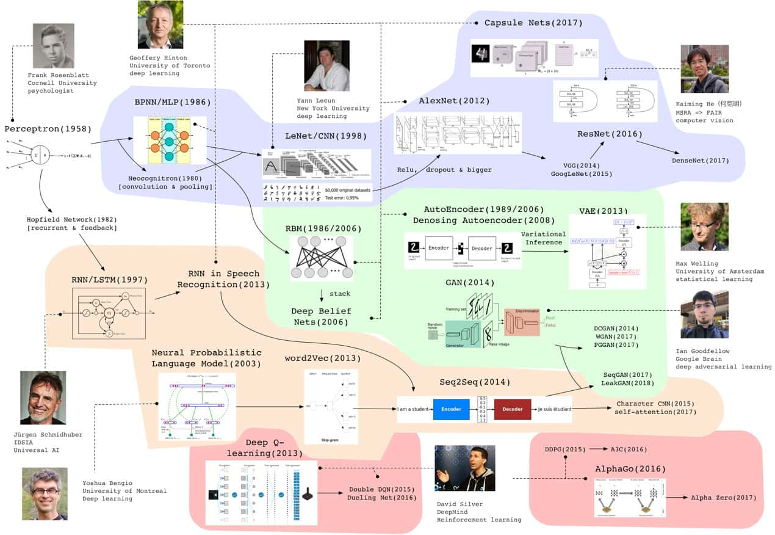
深度学习模型近年的重要进展
图片：https://www.aminer.cn/research_report/5de27b53af66005a44822b12?download=false
Notes:
深度学习是近 10 年机器学习领域发展最快的一个分支，由于其重要性，三 位教授（Geoffrey Hinton、Yann Lecun、Yoshua Bengio）因此同获图灵奖
总体来说，主要有 4 条发展脉络。
第一个发展脉络（上图浅紫色区域）以计算机视觉和卷积网络为主。这个脉络的进展可以追溯到1979年，Fukushima 提出的Neocognitron。该研究给出了卷积和池化的思想。1986年Hinton提出的反向传播训练MLP（之前也有几个类似的研究），该研究解决了感知机不能处理非线性学习的问题。1998年，以Yann LeCun为首的研究人员实现了一个七层的卷积神经网络LeNet-5以识别手写数字。现在普遍把Yann LeCun的这个研究作为卷积网络的源头，但其实在当时由于SVM的迅速崛起，这些神经网络的方法还没有引起广泛关注。
第二个发展脉络（上图浅绿色区域）以生成模型为主。传统的生成模型是要预测联合概率分布P（x， y）。机器学习方法中生成模型一直占据着一个非常重要的地位，但基于神经网络的生成模型一直没有引起广泛关注。Hinton在2006年的时候基于受限玻尔兹曼机（RBM，一个19世纪80年代左右提出的基于无向图模型的能量物理模型）设计了一个机器学习的生成模型，并且将其堆叠成为Deep Belief Network，使用逐层贪婪或者wake-sleep的方法训练，当时模型的效果其实并没有那么好。但值得关注的是，正是基于RBM模型Hinton等人开始设计深度框架，因此这也可以看做深度学习的一个开端。 Auto-Encoder也是上个世纪80年代Hinton就提出的模型，后来随着计算能力的进步也重新登上舞台。Bengio等人又提出了Denoise Auto-Encoder，主要针对数据中可能存在的噪音问题。Max Welling（这也是变分和概率图模型的高手）等人后来使用神经网络训练一个有一层隐变量的图模型，由于使用了变分推断，并且最后长得跟Auto-Encoder有点像，被称为Variational Auto-Encoder。此模型中可以通过隐变量的分布采样，经过后面的Decoder网络直接生成样本。生成对抗模型GAN（Generative Adversarial Network）是2014年提出的非常火的模型，它是一个通过判别器和生成器进行对抗训练的生成模型，这个思路很有特色，模型直接使用神经网络G隐式建模样本整体的概率分布，每次运行相当于从分布中采样。后来引起大量跟随的研究，包括：DCGAN是一个相当好的卷积神经网络实现，WGAN是通过维尔斯特拉斯距离替换原来的JS散度来度量分布之间的相似性的工作，使得训练稳定。PGGAN逐层增大网络，生成逼真的人脸。
第三个发展脉络（上图橙黄色区域）是序列模型。序列模型不是因为深度学习才有的，而是很早以前就有相关研究，例如有向图模型中的隐马尔科夫HMM以及无向图模型中的条件随机场模型CRF都是非常成功的序列模型。即使在神经网络模型中，1982年就提出了Hopfield Network，即在神经网络中加入了递归网络的思想。1997年Jürgen Schmidhuber发明了长短期记忆模型LSTM（Long-Short Term Memory），这是一个里程碑式的工作。当然，真正让序列神经网络模型得到广泛关注的还是2013年Hinton组使用RNN做语音识别的工作，比传统方法高出一大截。在文本分析方面，另一个图灵奖获得者Yoshua Bengio在SVM很火的时期提出了一种基于神经网络的语言模型（当然当时机器学习还是SVM和CRF的天下），后来Google提出的word2vec（2013）也有一些反向传播的思想，最重要的是给出了一个非常高效的实现，从而引发这方面研究的热潮。 后来，在机器翻译等任务上逐渐出现了以RNN为基础的seq2seq模型，通过一个Encoder把一句话的语义信息压成向量再通过Decoder转换输出得到这句话的翻译结果，后来该方法被扩展到和注意力机制（Attention）相结合，也大大扩展了模型的表示能力和实际效果。再后来，大家发现使用以字符为单位的CNN模型在很多语言任务也有不俗的表现，而且时空消耗更少。Self-attention实际上就是采取一种结构去同时考虑同一序列局部和全局的信息，Google有一篇很有名的文章“attention is all you need”把基于Attention的序列神经模型推向高潮。当然2019年ACL上同样有另一篇文章给这一研究也稍微降了降温。
第四个发展脉络（上图粉色区域）是增强学习。这个领域最出名的当属Deep Mind，图中标出的David Silver博士是一直研究RL的高管。Q-learning是很有名的传统RL算法，Deep Q-learning将原来的Q值表用神经网络代替，做了一个打砖块的任务。后来又应用在许多游戏场景中，并将其成果发表在Nature上。Double Dueling对这个思路进行了一些扩展，主要是Q-Learning的权重更新时序上。DeepMind的其他工作如DDPG、A3C也非常有名，它们是基于Policy Gradient和神经网络结合的变种。大家都熟知的AlphaGo，里面其实既用了RL的方法也有传统的蒙特卡洛搜索技巧。Deep Mind后来提出了一个使用AlphaGo的框架，但通过主学习来玩不同（棋类）游戏的新算法Alpha Zero。

Slide 7
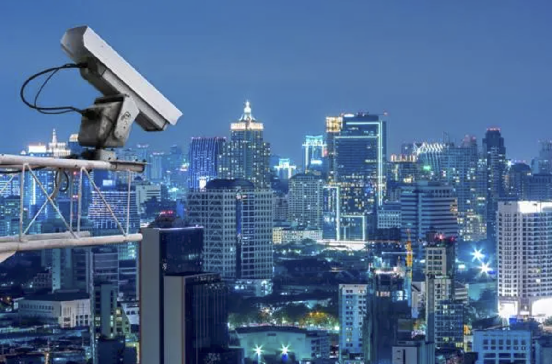
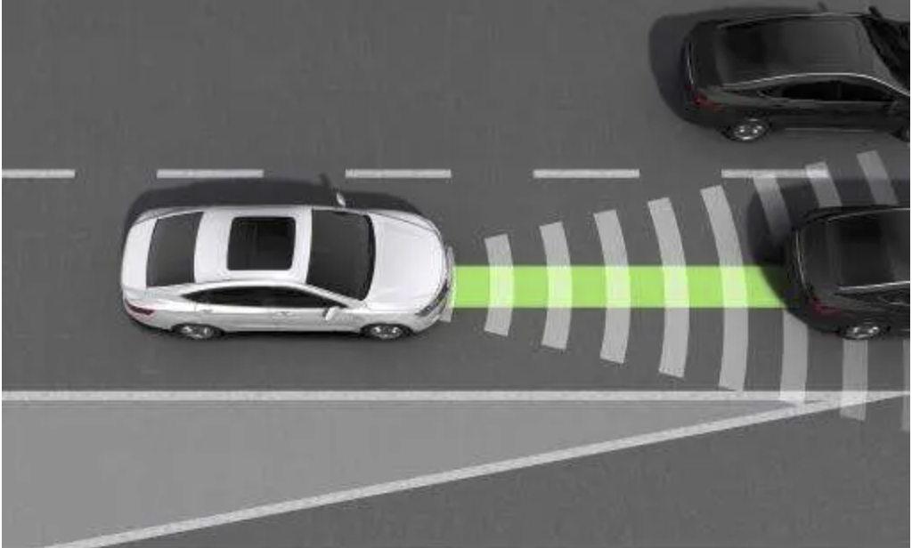
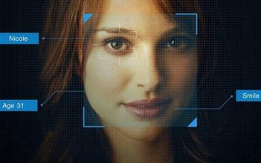
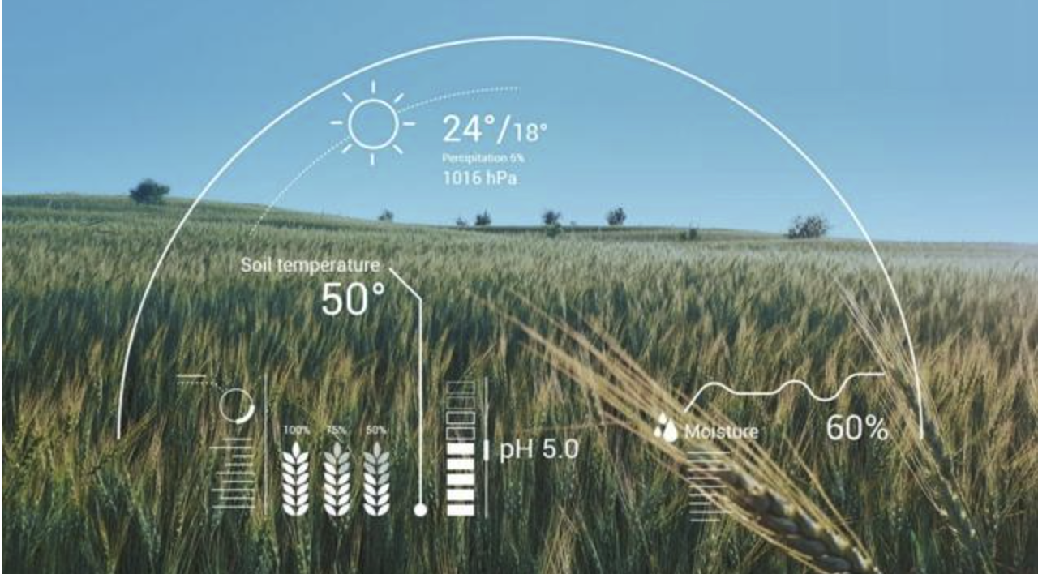
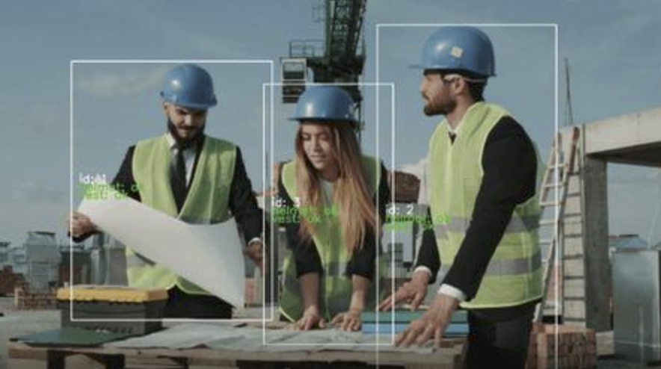

应用：计算机视觉
监控
自动驾驶
人脸识别
农业
制造业
医疗

Slide 8
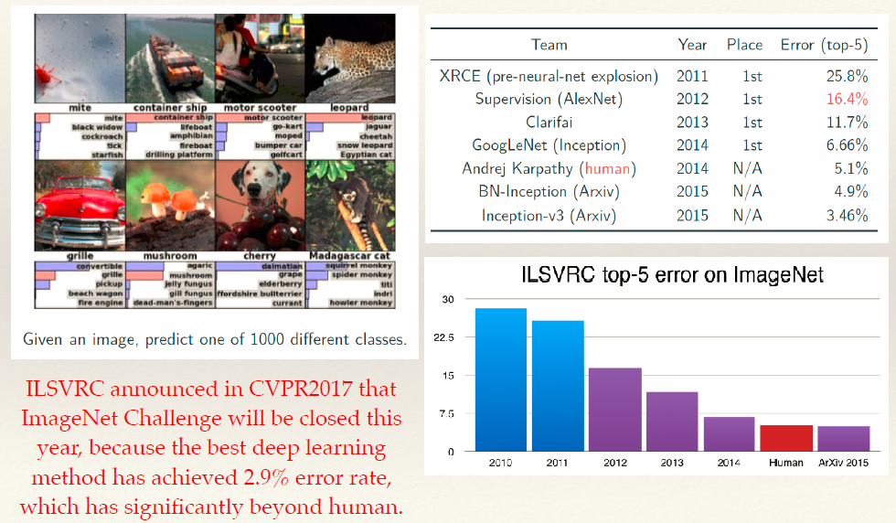
深度学习的成功应用：计算机视觉

Slide 9
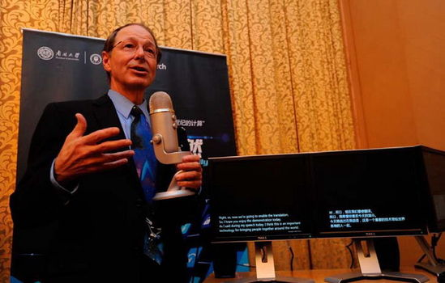
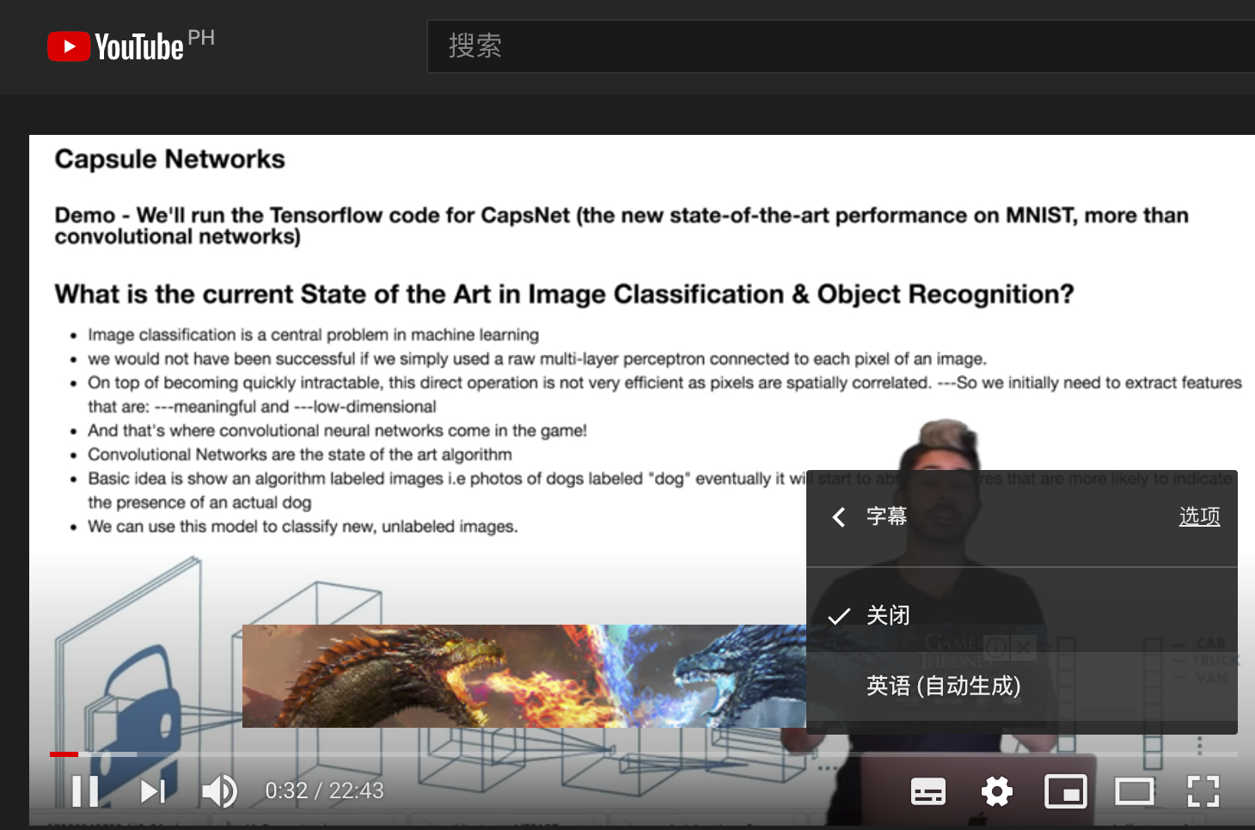



应用：语音识别
小度机器人

Slide 10

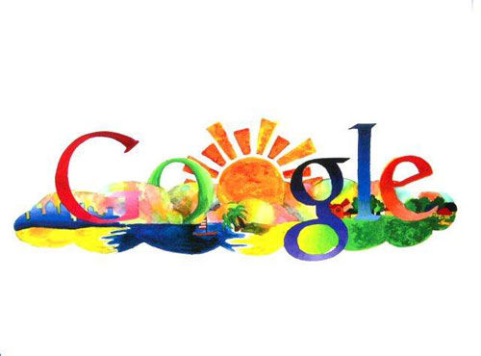

应用：搜索

Slide 11
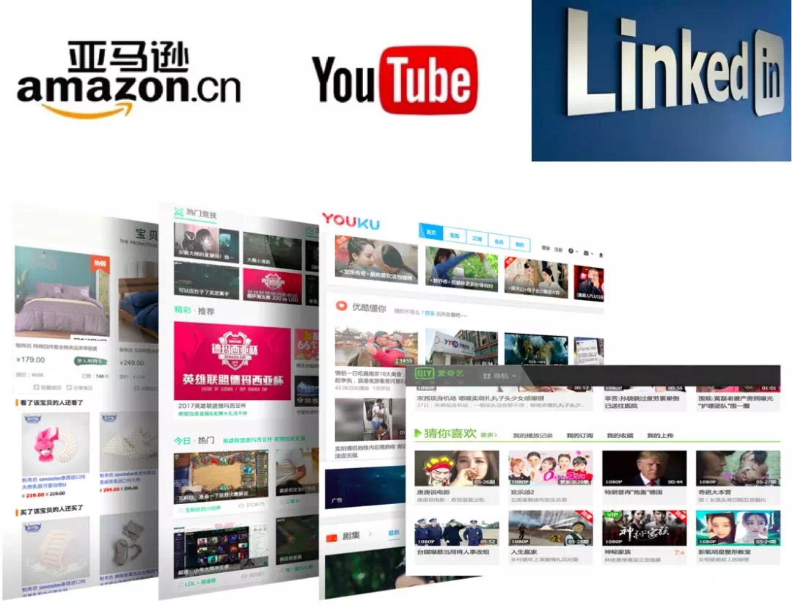
应用：推荐
30%以上的购买来自推荐
75%以上的观看来自推荐

Slide 12
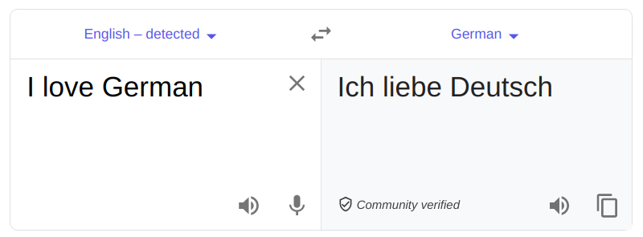

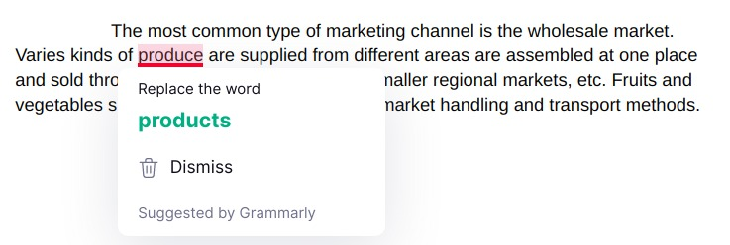
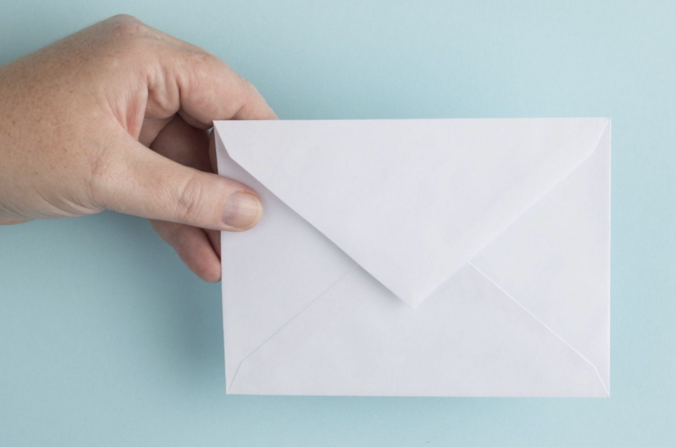
应用：自然语言处理
机器翻译
社交媒体监控
电子邮件过滤
语法检查

Slide 13
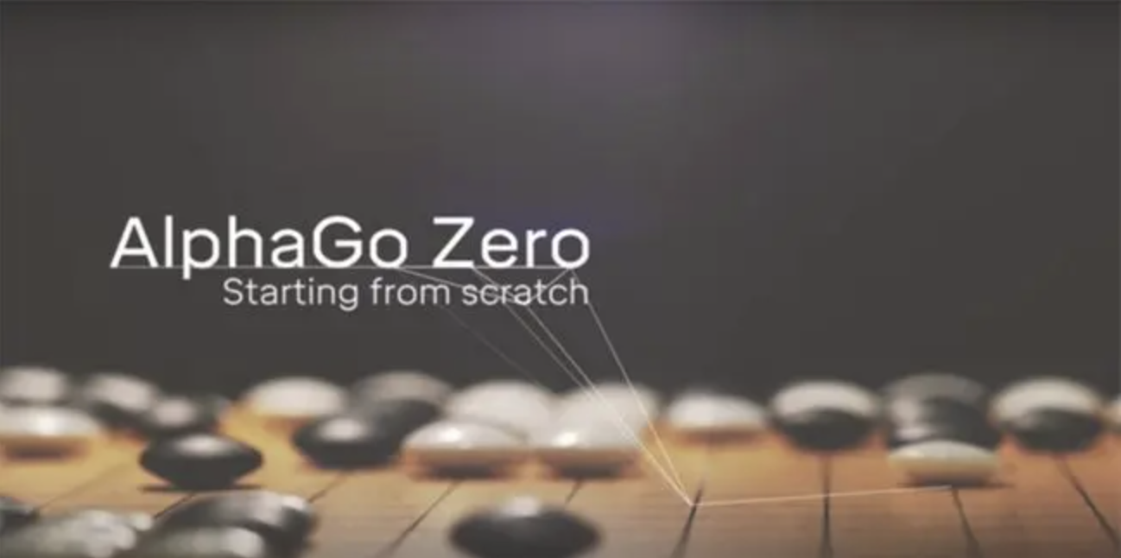
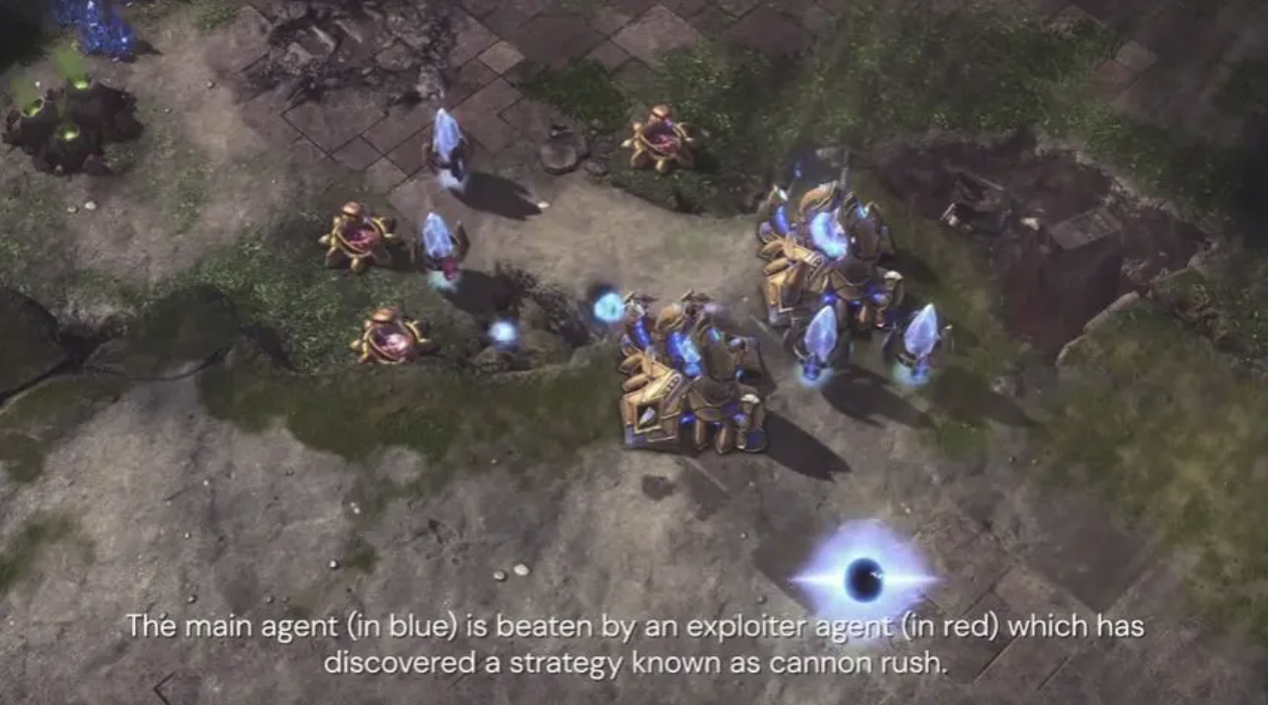
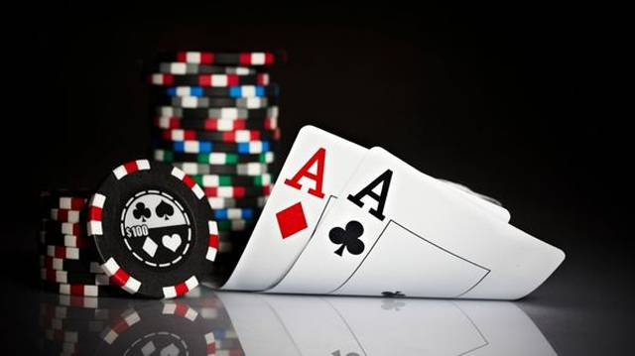
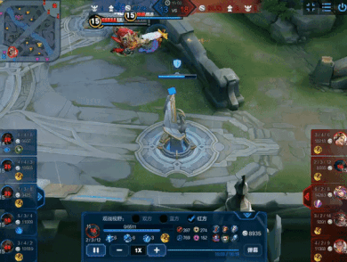
应用：游戏
AlphaGo & 围棋
AlphaStar& 星海争霸II
Libratus & 德州扑克
绝悟AI &王者荣耀
Notes:
2019年10约，AlphaStar碾压99.8%人类对手 星际AI登上Nature技术首披露

Slide 14
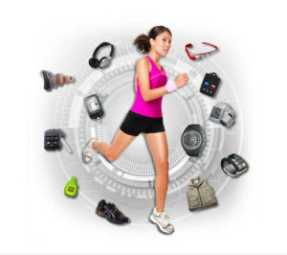
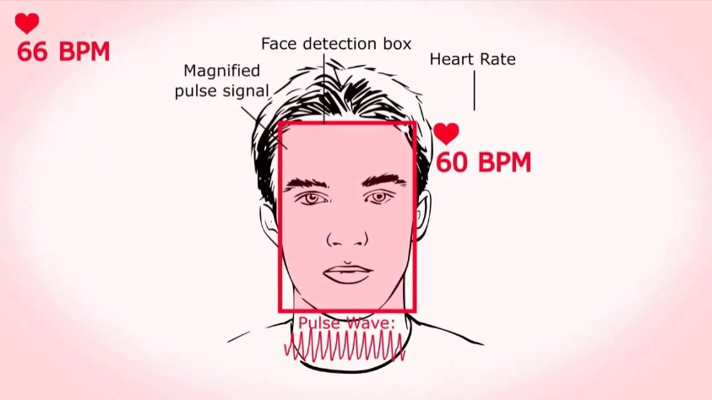
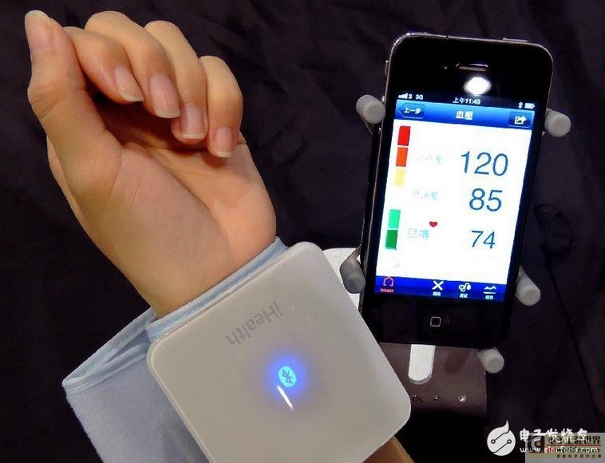

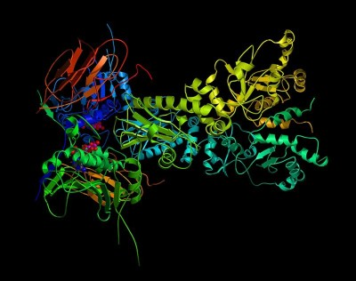
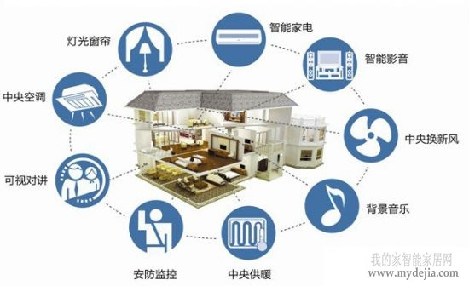
其他应用
AlphaFolder & 蛋白质结构预测

Slide 15
大纲
机器学习简介
机器学习类别
机器学习任务的一般流程
机器学习模型评估
机器学习平台简介

Slide 16
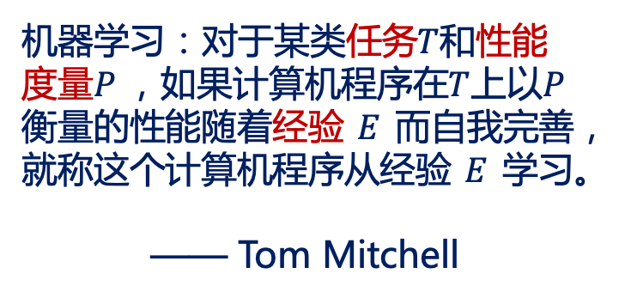

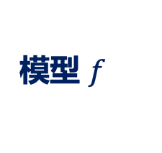
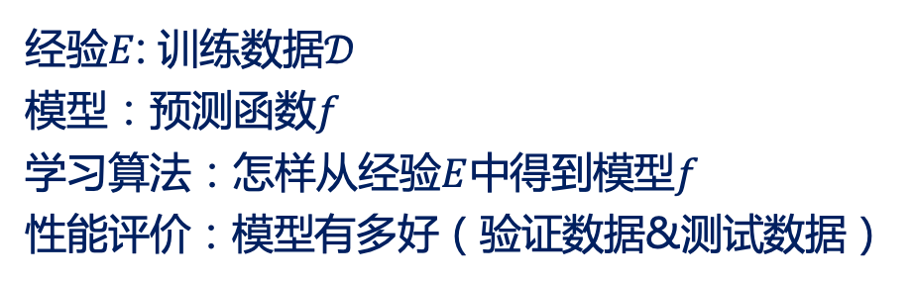
什么是机器学习？
机器学习：对于某类任务$T$和性能度量$P$，如果计算机程序在$T$上以$P$衡量的性能随着经验$E$而自我完善，就称这个计算机程序从经验$E$学习。
—— Tom Mitchell
训练数据$𝒟$
机器学习算法
经验$E$: 训练数据$𝒟$
模型：预测函数$f$
学习算法：怎样从经验$E$中得到模型$f$
性能评价：模型有多好（验证数据&测试数据）
模型 $f$
Notes:
学习算法：怎样从上海到北京：飞机、高铁、开车….

Slide 17
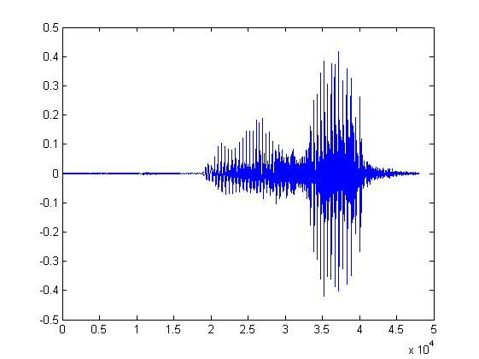

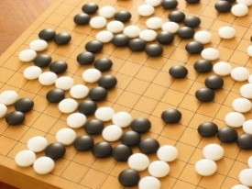
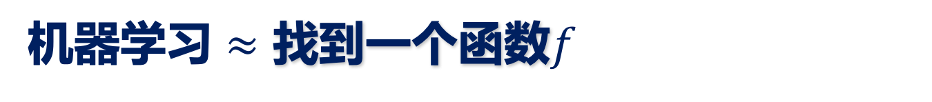
机器学习 $≈$ 找到一个函数$f$
根据经验
语音识别
图像识别
下棋
“How are you”
“猫”
“5-5”
(下一次移动)

Slide 18
机器学习的类型
根据经验（训练数据）包含的信息，机器学习分为：
监督学习
无监督学习
强化学习
半监督学习
自监督学习
迁移学习
终生学习
元学习
…

Slide 19
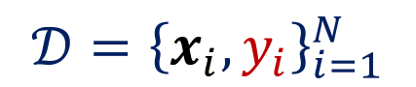

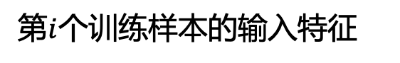
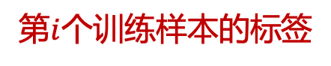
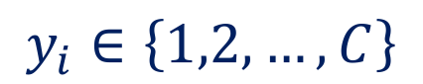
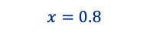
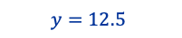
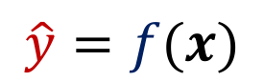
监督学习
第$i$个训练样本的输入特征
第$i$个训练样本的标签
监督学习
$$𝒟={\left\{x_{i},y_{i}\right\}}_{i=1}^{N}$$
分类(Classification)
回归
(Regression)
$$y_{i}∈\left\{1,2,…,C\right\}$$
$$y_{i}∈ℝ$$
$$\hat{y}=f(x)$$
$$y=12.5$$
?
?
$$x=0.8$$

Slide 20
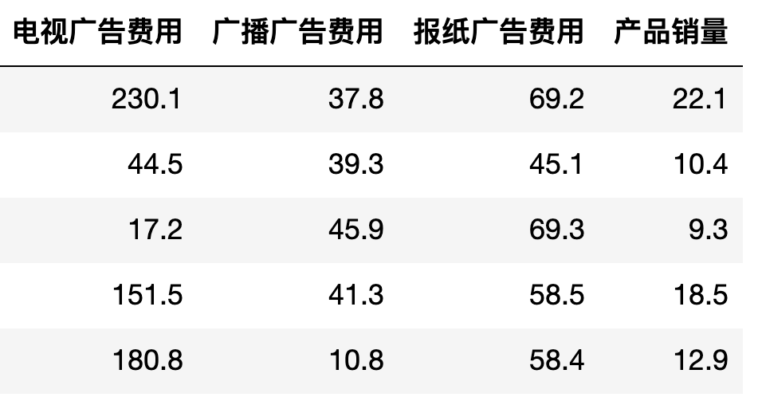
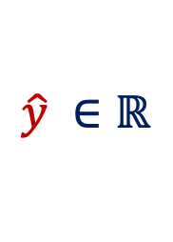

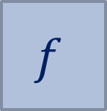
回归
函数 $f$ 的输出为标量
$$\hat{y} ∈ℝ$$
例：产品销量预测
电视广告费用
$$f$$
广播广告费用
产品销量
报纸广告费用
(标量)
训练数据:
输入
输出

Slide 21

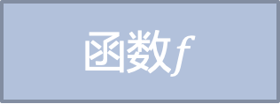
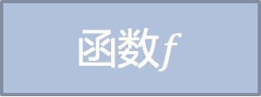

分类
函数 $f$ 的输出为离散值
两类分类
多类分类
Yes，No
类别1,类别2, …类别$C$
函数$f$
函数$f$
输入
输入

Slide 22


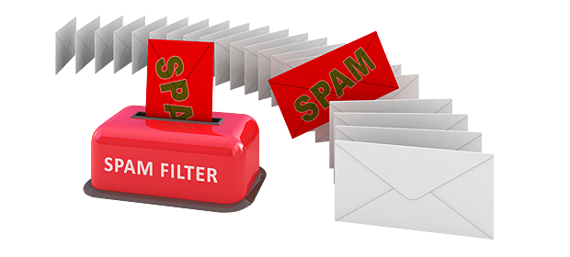
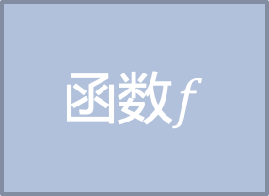
例：两类分类
垃圾邮件过滤
函数$f$
Yes/No
Yes
训练数据
No
(http://spam-filter-review.toptenreviews.com/)

Slide 23
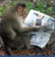

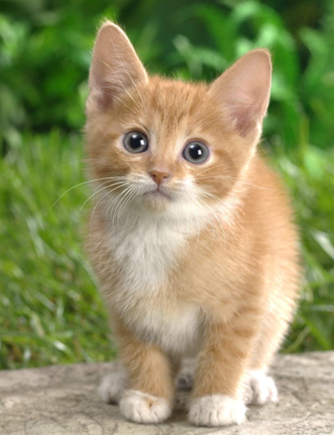

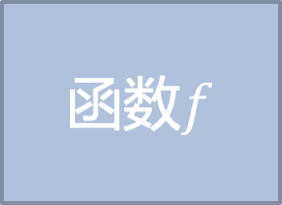
例：多类分类
图像识别
训练数据
“monkey”
“monkey”
函数$f$
“cat”
“cat”
“dog”
“dog”

Slide 24

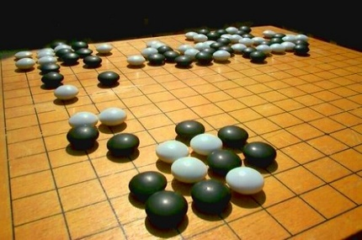
强化学习
监督学习
强化学习
下一次移动:
“5-5”
下一次移动:
“3-3”
第一次移动
…… 移动……
赢!
从行为的反馈（奖励或惩罚）中学习
设计一个回报函数
增强学习的任务：找到一条回报值最大的路径
AlphaGo：监督学习 + 强化学习
Notes:
看著棋譜學
Alpha Go is supervised learning + reinforcement learning.

Slide 25
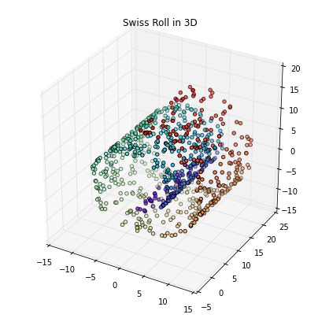
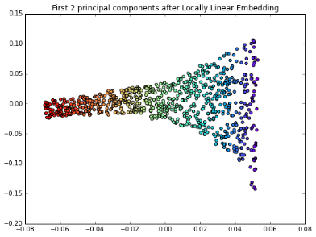


无监督学习
发现数据中的“有意义的模式”，亦被称为知识发现。
无监督学习
$$𝒟={\left\{x_{i}\right\}}_{i=1}^{N}$$
聚类
（Clustering）
密度估计/生成模型
降维(Dimension Reduction)
$$z=f(x)$$

Slide 26
聚类
开放问题：需要多少个簇？

Slide 27

降维/嵌入表示
词嵌入：机器读入很多文档，学习到每个单词的表示
Word Embedding
dog
rabbit
run
jump
cat
tree
flower
http://top-breaking-news.com/

Slide 28
大纲
机器学习简介
机器学习类别
机器学习任务的一般流程
机器学习模型评估
机器学习平台简介

Slide 29


机器学习的三要素
回忆机器学习：机器学习 $≈$ 找到一个函数$f$
机器学习的三要素
1. 函数集合$\left\{f_{1},f_{2},…\right\}$
2. 目标函数$J(f)$：函数的好坏
3. 优化算法：找到最佳函数
“猫”
$$f^{∗}=\underset{f}{argmin}{J(f) }$$

Slide 30





例：sin曲线拟合
$$x$$ | $$y$$
0 | 0.59752366
0.11111111, | 0.17622454
0.22222222 | 1.07945343
0.33333333 | 1.03683804
0.44444444 | 0.62284356
0.55555556 | -0.48839896
0.66666667 | -1.32192983
0.77777778, | -0.68512136
0.88888889 | -0.19685902
1 | -0.42567777
训练数据： $y=\sin\left(2πx\right)+ε$
产品销量$\hat{y}$
$$\hat{y}=f\left(x\right)$$
sin_fitting.ipynb

Slide 31

1. 函数集合
1. 函数集合：3次多项式
$$\hat{y}=f_{3}\left(x,w\right)=\sum_{j=1}^{3}{w_{j}x^{j}+w_{0}}=\sum_{j=0}^{3}{w_{j}x^{j}}$$

Slide 32






2.目标函数：函数的好坏
1. 函数集合： 3次多项式
2. 目标函数$J(f)$：函数的好坏
损失函数$L\left(y,\hat{y}\right)={(y−\hat{y})}^{2}$：
$$\hat{y}=f_{3}(x,w)=\sum_{j=0}^{3}{w_{j}x^{j}}$$
预测残差$r=y−\hat{y}$
$$J(f)=L(y_{i},{\hat{y}}_{i})=\frac{1}{2}\sum_{i=1}^{N}{{(y_{i}−{\hat{y}}_{i})}^{2}}$$
$$=\frac{1}{2}\sum_{i=1}^{N}{\left(y_{i}−{\sum_{j=0}^{3}{w_{j}x^{j}}}^{2}\right)}$$

Slide 33






3. 优化算法：挑选最佳的函数
1. 函数集合：1个特征（$x_{1}$）的线性模型
2. 目标函数：函数的好坏
3. 优化算法：挑选最佳的函数
$$\hat{y}=f_{3}(x,w)=\sum_{j=0}^{3}{w_{j}x^{j}}$$
$$J(f)=\frac{1}{2}\sum_{i=1}^{N}{{(y_{i}−{\hat{y}}_{i})}^{2}}$$
$$f^{∗}=\underset{f}{argmin}{J(f)}$$
$$w^{∗}=\underset{f}{argmin}{J(f)}$$
$$=\underset{w}{argmin}{\frac{1}{2}\sum_{i=1}^{N}{\left(y_{i}−{\sum_{j=0}^{3}{w_{j}x^{j}}}^{2}\right)}}$$
最小二乘：解析求解

Slide 34





3. 优化算法：最小二乘解析求解
目标函数为：$J(f)=\frac{1}{2}{\left\|y−Xw\right\|}_{2}^{2}={(y−Xw)}^{T}(y−Xw)$
得到：
$$\frac{∂J}{∂w}=−2X^{T}y+{2X}^{T}Xw=0$$
$$\left[\frac{∂\left(y^{T}b\right)}{∂y}=b\right]$$
$$\left[\frac{∂\left(y^{T}Ay\right)}{∂y}=\left(A^{T}+A\right)y\right]$$
$$X^{T}Xw=X^{T}y→{\hat{w}}_{OLS}={\left(X^{T}X\right)}^{−1}X^{T}y$$
正规方程组(Normal Equations)

Slide 35





3. 优化算法：最小二乘解析求解
最优解的必要条件：一阶导数为0
写成向量-矩阵形式：
目标函数为：$J(f)=\frac{1}{2}{\left\|y−Xw\right\|}_{2}^{2}={(y−Xw)}^{T}(y−Xw)$
$$\frac{∂J}{∂w}=0$$
$$X=\left[\begin{matrix}x_{1}^{3} & x_{1}^{3} & \begin{matrix}x_{1} & 1\end{matrix} \\ x_{2}^{3} & x_{2}^{3} & \begin{matrix}x_{2} & 1\end{matrix} \\ \begin{matrix}⋮ \\ x_{10}^{3}\end{matrix} & \begin{matrix}⋮ \\ x_{10}^{3}\end{matrix} & \begin{matrix}\begin{matrix}⋮ \\ x_{10}\end{matrix} & \begin{matrix}1 \\ 1\end{matrix}\end{matrix}\end{matrix}\right]$$
$$y=\left[\begin{matrix}\begin{matrix}y_{1} \\ y_{2}\end{matrix} \\ ⋮ \\ y_{10}\end{matrix}\right]$$
$$w=\left[\begin{matrix}\begin{matrix}w_{3} \\ w_{2}\end{matrix} \\ w_{1} \\ w_{0}\end{matrix}\right]$$

Slide 36




结果
最佳函数（模型）：
$$\hat{y}=\text{15.64284771}x^{3}−\text{23.18415538}x^{2}+\text{7.05019844}x+\text{0}$$
训练集上的平均损失：
测试集上的平均损失：
$$MSE=\frac{1}{N}\sum_{i=1}^{N}{{(y_{i}−{\hat{y}}_{i})}^{2}}$$
$$MSE=\frac{1}{N}\sum_{i=1}^{N}{{(y_{i}−{\hat{y}}_{i})}^{2}}$$
$$=\text{0.172869}$$
$$=\text{0.138302}$$
还能更好?

Slide 37





回到第1步：重新设计函数集合
函数集合：5阶多项式
$$\hat{y}=\sum_{j=0}^{5}{w_{j}x^{j}}$$
测试集（200个样本）上的
平均损失：
训练集上的平均损失：
$$MSE=\frac{1}{N}\sum_{i=1}^{N}{{(y_{i}−{\hat{y}}_{i})}^{2}}$$
$$MSE=\frac{1}{N}\sum_{i=1}^{N}{{(y_{i}−{\hat{y}}_{i})}^{2}}$$
$$=\text{0.}\text{013075}$$
$$=\text{0.1930624}$$

Slide 38




回到第1步：重新设计函数集合
函数集合：9阶多项式
$$\hat{y}=\sum_{j=0}^{9}{w_{j}x^{j}}$$
训练集上的平均损失：
测试集上的平均损失：
$$MSE=\frac{1}{N}\sum_{i=1}^{N}{{(y_{i}−{\hat{y}}_{i})}^{2}}=\text{0}$$
$$MSE=\frac{1}{N}\sum_{i=1}^{N}{{(y_{i}−{\hat{y}}_{i})}^{2}}$$
$$=\text{0.}\text{274700}$$

Slide 39



模型选择
1.
$$\hat{y}=\sum_{j=0}^{3}{w_{j}x^{j}}$$
2.
$$\hat{y}=\sum_{j=0}^{5}{w_{j}x^{j}}$$
复杂模型能在训练集上得到更小的损失。
3.
$$\hat{y}=\sum_{j=0}^{9}{w_{j}x^{j}}$$
A more complex model yields lower error on training data.

Slide 40

模型选择
过拟合
复杂模型并不能在测试集上得到更好的性能。
过拟合
选择合适的模型

Slide 41





回到第2步：重新设计目标函数
函数集合：$\hat{y}=\sum_{j=0}^{M}{w_{j}x^{j}}$
目标函数：度量函数的好坏
损失函数
正则项：
$$J\left(w, λ\right)=\sum_{i=1}^{N}{L(y_{i},{\hat{y}}_{i})}+λR\left(w\right)$$
$$L\left(y,\hat{y}\right)=\frac{1}{2}{\left(y−\hat{y}\right)}^{2}$$
L2正则：$R\left(w\right)={\left\|w\right\|}_{2}^{2}=\sum_{j=1}^{M}{w_{j}^{2}}$
L1正则：$R\left(w\right)={\left\|w\right\|}_{1}=\sum_{j=1}^{M}{|w_{j}|}$
更小$的w_{j}$ 对应的函数更好

Slide 42



正则
更小$的w_{j}$意味着
$$y=\sum_{j=0}^{M}{w_{j}x^{j}}$$
更平滑
$$y+\sum{w_{i}Δx_{i}}$$
$$=b+ \sum{w_{i}{(x}_{i}\text{+}\text{Δ}\text{x}\text{i} )}$$
平滑的函数更可能正确。
注意：正则项不包括截距项。

Slide 43



正则
$α=1/λ$
L2正则
L1正则
更平滑
更平滑
模型选择：我们喜欢平滑的函数，但也不能太平滑。

Slide 44


奥卡姆剃刀原理
目标函数$J\left(f, λ\right)=\sum_{i=1}^{N}{L(y_{i},{\hat{y}}_{i})}+λR\left(f\right)$最小：模型和训练数据拟合得好，又要求模型尽可能简单：这体现了机器学习的基本准则：奥卡姆剃刀（Occam's Razor）原理，即简单有效原则

Slide 45






训练样本数目
训练样本数目$N=100$（增大），可能会选择更复杂的模型
无正则
L2正则
当训练样本数目无穷大时，带正则和无正则最优模型相同。
$$MSE=\text{0.}\text{091}\text{891}$$
$$MSE=\text{0.}\text{091645}$$

Slide 46
总结：机器学习任务的一般步骤
给定任务，分析可能的相关特征，收集训练数据
特征工程
确定函数集合
确定目标函数
损失函数
正则项
模型训练，确定优化算法
根据训练数据得到模型参数
模型选择：在验证集上评估模型预测性能
机器学习任务是一个迭代的过程。

Slide 47

常用机器学习算法
每个机器学习算法特有：
函数集合：$f(x)$的形式
损失函数的由来：极大似然/几何
超参数的含义
API
各机器学习算法共有：
正则项
优化算法
超参数调优：留出法/交叉验证
模型评价指标

